Slide 1


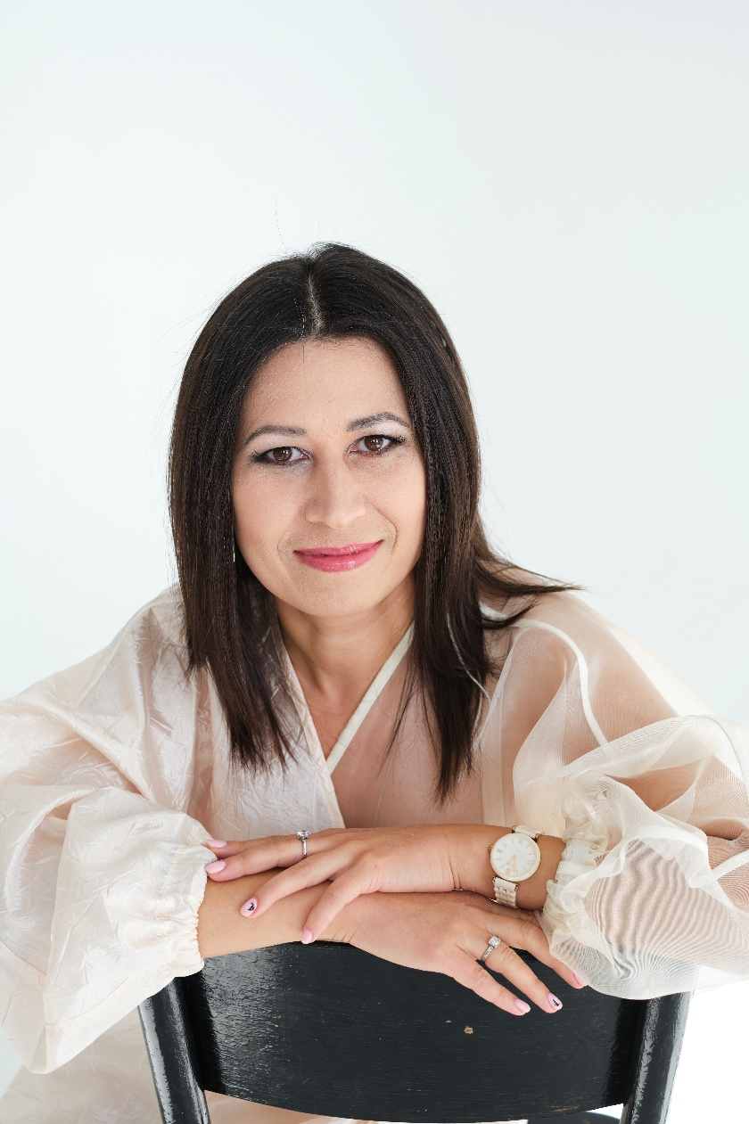
АНО «СИЯНИЕ ЧИСТОГО РАЗУМА»
г. Стерлитамак, ул. Сакко и Ванцетти 67, +79224657077
АНО «Сияние чистого разума»,
г. Стерлитамак
Котлярова Светлана Евгеньевна, учредитель

Slide 2
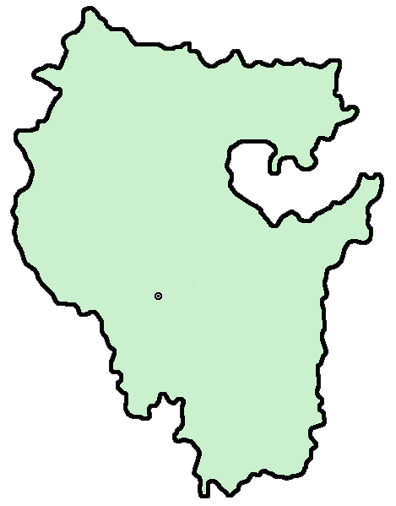

Автономная некоммерческая организация по внедрению адаптивных и инклюзивных программ для лиц с расстройством аутистического спектра «СИЯНИЕ ЧИСТОГО РАЗУМА»
Об организации
В 2026 году центру «Сияние чистого разума»
Исполнится 5 лет!
За это время мы выросли из маленького коллектива в организацию профессионалов, помогающих детям с РАС развиваться, получать образование, приобретать прикладные навыки и адаптироваться к жизни в обществе.
г. Стерлитамак
Регион работы
респ. Башкортостан
г. Стерлитамак

Slide 3
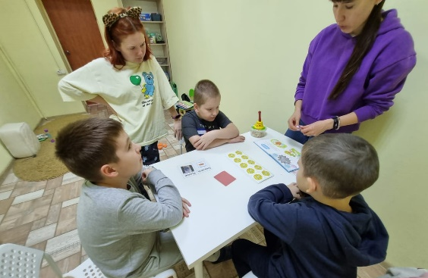
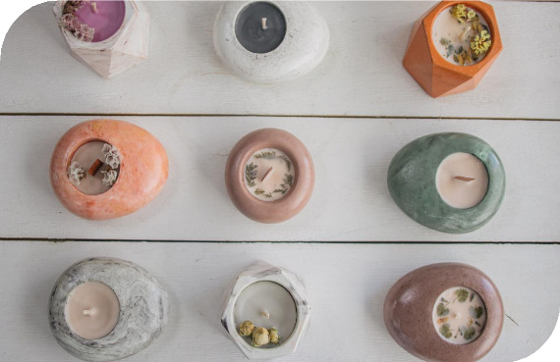
Автономная некоммерческая организация по внедрению адаптивных и инклюзивных программ для лиц с расстройством аутистического спектра «СИЯНИЕ ЧИСТОГО РАЗУМА»
МИССИЯ ОРГАНИЗАЦИИ - системное изменение качества жизни семей, воспитывающих детей с РАС и другими ментальными нарушениями
ЦЕЛИ ОРГАНИЗАЦИИ – в объединении особых детей и их родителей и оказание помощи в выборе направления развития своих способностей.
ЗАДАЧИ ОРГАНИЗАЦИИ –
1. повышение квалификации специалистов, работающих с данной категорией детей и подростков;
2. осуществление креативных идей, через реализацию социально-значимых проектов;
3. развитие инклюзивного общества, путем проведения совместных занятий и мероприятий, с целью распространения информирования граждан;
4. взаимовыгодное сотрудничество с органами власти, с целью воспитания толерантного отношения к особому детству;
5. психологическая поддержка родителей детей с ОВЗ, обучение их научно-доказанным методикам, для адаптации детей к социальной жизни в обществе.
ОСНОВНЫЕ НАПРАВЛЕНИЯ ДЕЯТЕЛЬНОСТИ: индивидуальные и групповые занятия по научно доказанным методикам – Прикладного анализа поведения (АВА).
Амбиция
Людей с РАС и другими ментальными нарушениями обеспечить комплексным сопровождением с использованием научно-обоснованных методов абилитации, для поддержания их здоровья, успешной социальной адаптации и комфортной для жизни среды.

Slide 4
Автономная некоммерческая организация по внедрению адаптивных и инклюзивных программ для лиц с расстройством аутистического спектра «СИЯНИЕ ЧИСТОГО РАЗУМА»
Наша организация давно вышла за рамки места оказания услуг.
На сегодняшний день мы проводим диагностику ADOS-2, что является золотым стандартом диагностики аутизма.
Далее идет комплекс мероприятий в Службе ранней помощи по Денверской модели раннего вмешательства (сюда же входят коучинги)– передача ребенка в ДОУ – содействие в организации Ресурсного класса – параллельно ведется досуговая деятельность (организация творческих мастерских, летний лагерь).
Мы
Мы являемся партнерами школы Юлии Михайловны Эрц.
У нас есть свой промокод для скидки!
В 2025 году получили лицензию на два вида деятельности.

Slide 5
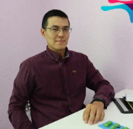
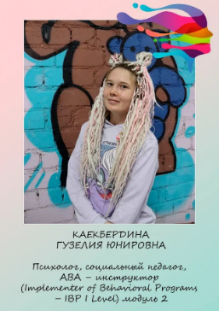
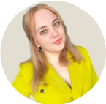
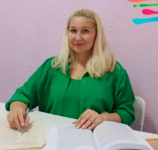
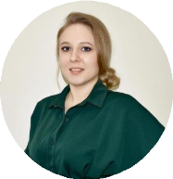
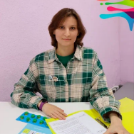
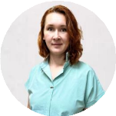
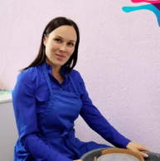
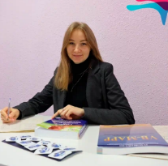
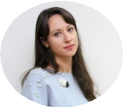
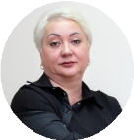
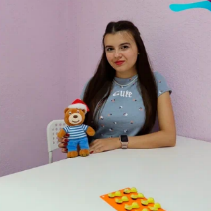
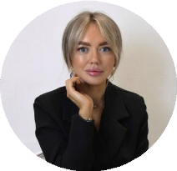
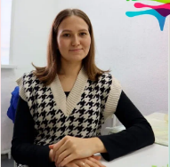
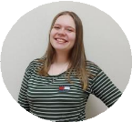
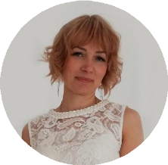
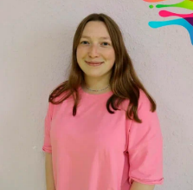
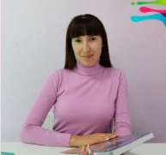

КОМАНДА АНО «СИЯНИЕ ЧИСТОГО РАЗУМА»
«Сияние чистого разума» это команда специалистов из разных сфер, ведь чтобы держаться на плаву нам нужно быть компетентными во многих вопросах.
Наши команда состоит из:
кураторов;
АВА- инструкторов;
тьюторов;
логопедов;
клинических психологов;
дефектологов;
супервизоров.
Общий штат сотрудников 26 человека.
Количество волонтеров 30 человек.

Slide 6
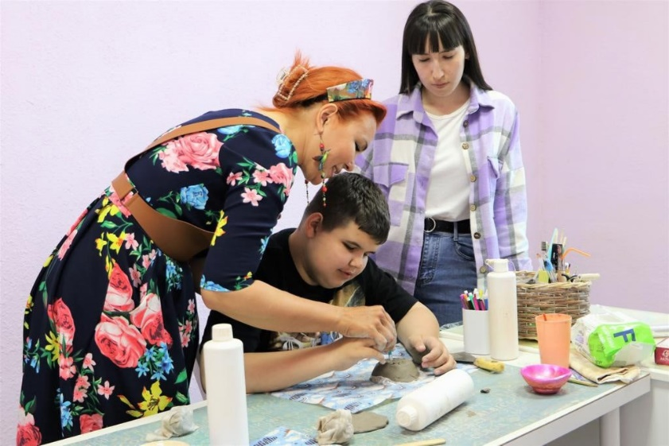
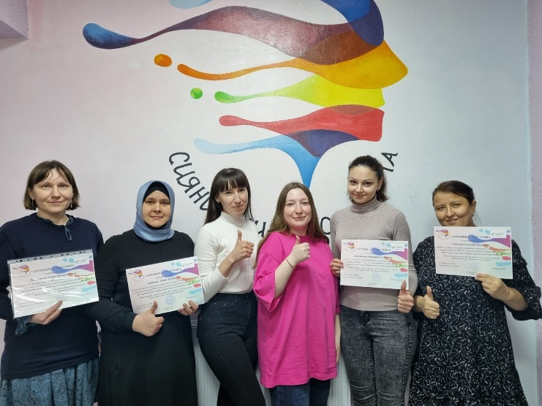
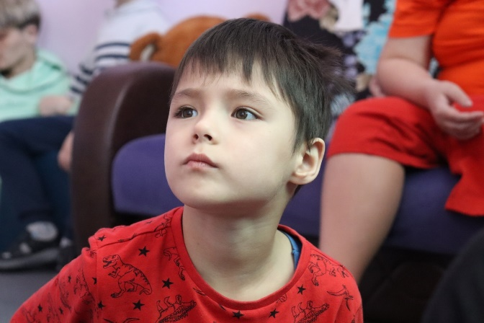
ОСНОВНЫЕ ПРОЕКТЫ И ГРАНТЫ
На сегодняшний день центр работает 5 лет.
Выиграно и реализовано более 19 проектов!
Основные действующие проекты на сегодня:
«взРАСти зернышко добра» - проект направлен на проведение регулярных занятий по методикам прикладного анализа поведения с детьми с РАС не имеющих вербальной речи, а также передачи опыта родителям и педагогам детских садов и школ.
Служба ранней помощи «СИЯНИЕ» - дети в возрасте от 1 года до 4 лет получают комплексную помощь в виде трехступенчатой диагностики, коррекционной программы, занятий, услуги выезда на дом.
Занятия в творческой мастерской – ресурсные встречи для родителей занятия лепкой из глины, а также арт-терапия.
Три благотворительные программы, благодаря которым ежемесячно по 16 детей получают услуги на благотворительной основе по АВА-терапии и занятия в коммуникативной группе на протяжении месяца.

Slide 7
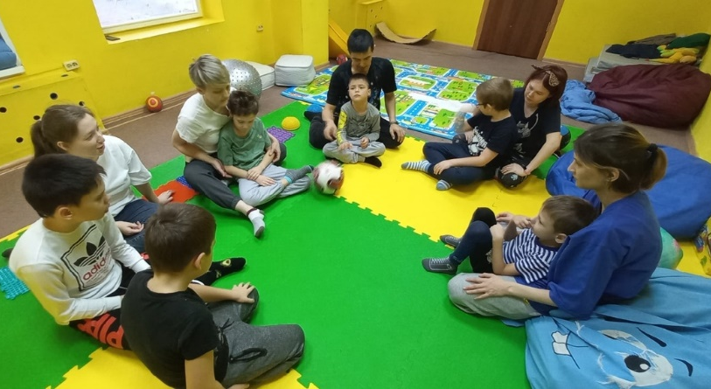
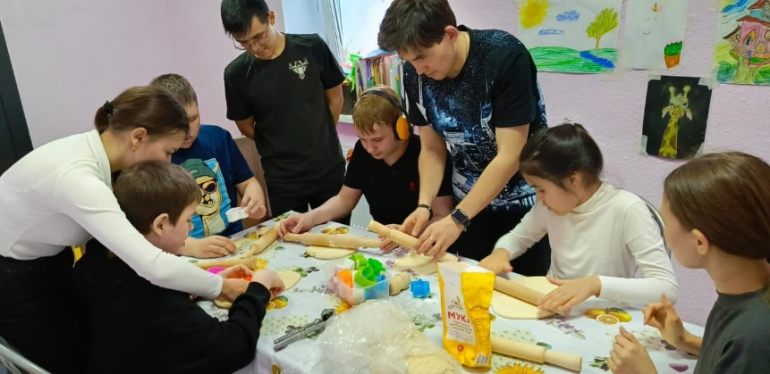
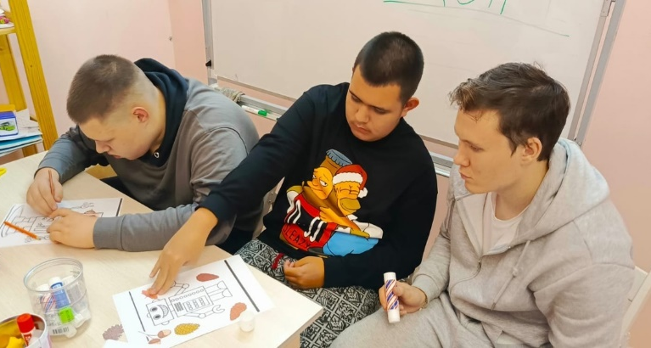
АВА-терапия (прикладной анализ поведения)
Прикладной анализ поведения (Applied Behavior Analysis, ABA) — это научный подход к пониманию и коррекции поведения, основанный на принципах поведенческой психологии. Цель — увеличить желательные формы поведения (например, навыки общения, учёбы) и снизить нежелательные (агрессию, аутоагрессию, стереотипии, деструктивные реакции).
В основе ABA лежат идеи классического бихевиоризма, которые развивались с начала XX века. Ключевую роль играют последствия поведения: если поведение ведёт к положительному подкреплению (награде), оно становится более вероятным в будущем, если результат неприятен (наказание или отсутствие подкрепления), вероятность повторения такого поведения снижается.
Некоторые принципы метода:
Индивидуальность — не существует двух одинаковых программ ABA, терапевт выявляет сильные стороны ребёнка и зоны роста.
Измеряемость и объективность — прогресс не оценивается «на глазок», все навыки разбиваются на мелкие шаги, и успехи по каждому фиксируются.
Постепенная усложняемость задач — сначала ребёнка могут обучать простым реакциям (например, имитации движений), затем переходить к более сложным (речь, социальные сценарии, игры).

Slide 8

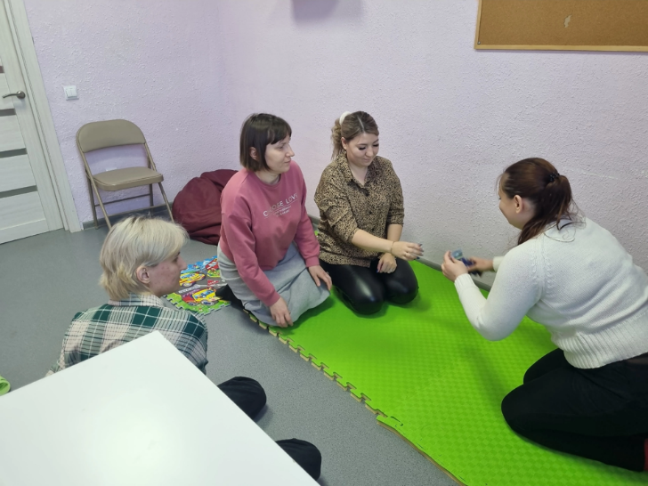
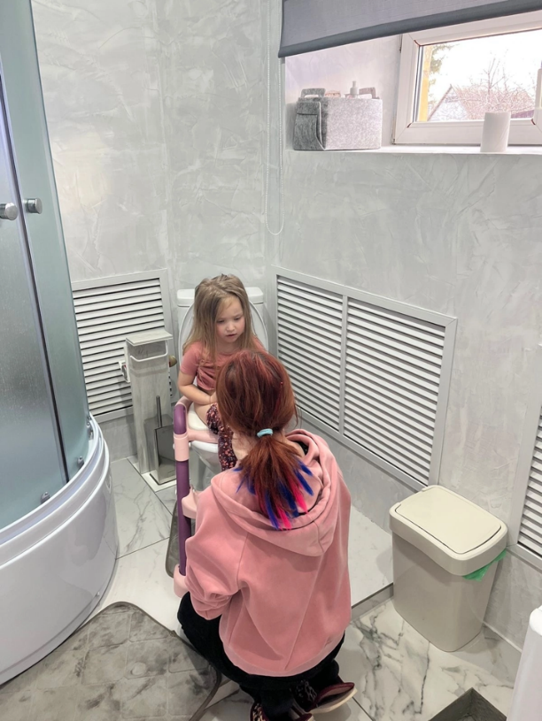
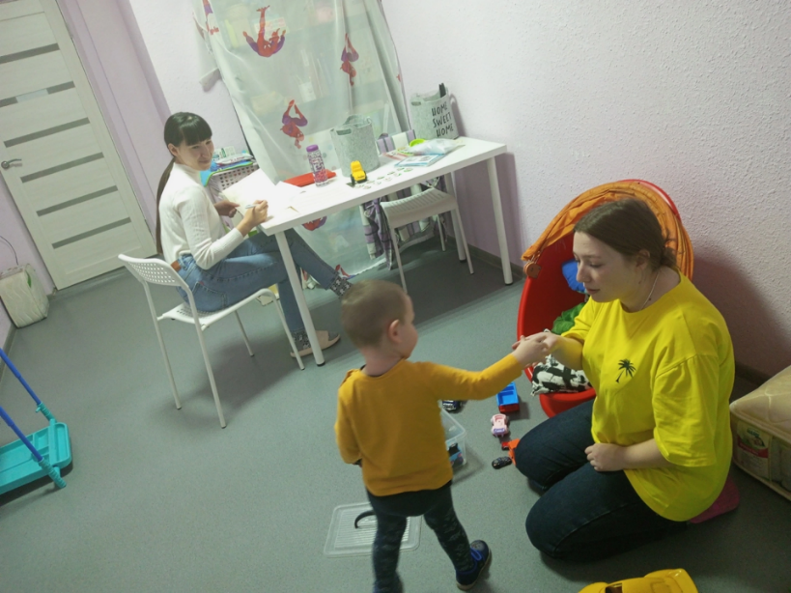

Главными задачами являются формирование социальных и коммуникативных навыков, бытовых навыков, навыков самообслуживания и академический навыков, а также коррекции нежелательной формы поведения.
Всем невербальным детям мы вводим альтернативную систему коммуникации – карточки ПЭКС либо жестовую коммуникацию.

Slide 9
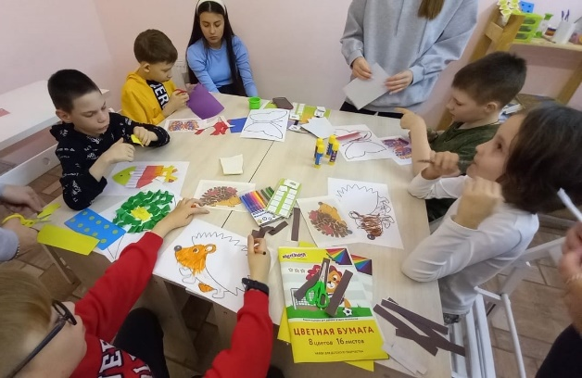
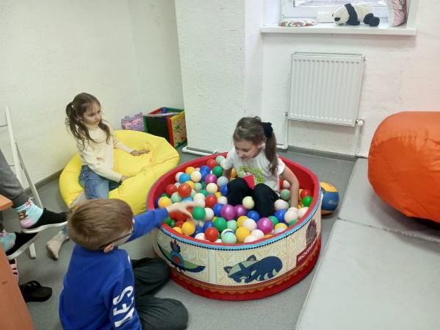
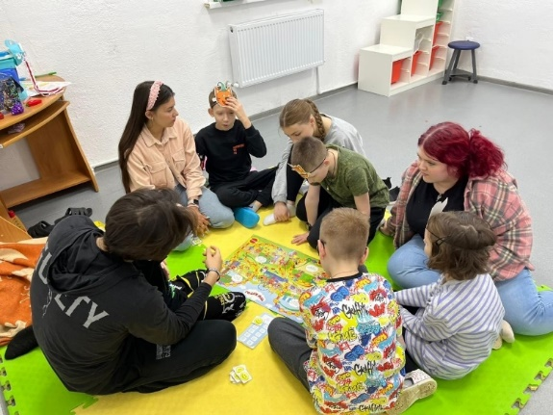
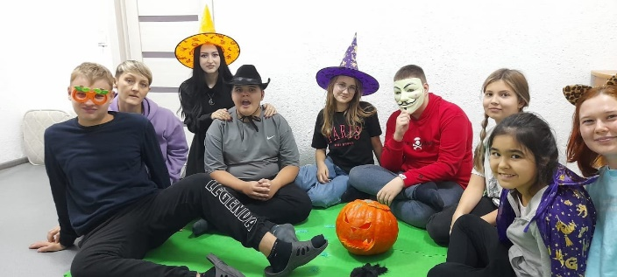
КОММУНИКАТИВНЫЕ ГРУППЫ
5
коммуникативные
группы
КОММУНИКАТИВНАЯ ГРУППА –
это комплексные развивающие занятия, направленные на развитие коммуникации и социального взаимодействия детей с РАС.
ЦЕЛИ ГРУППЫ –
обобщение основных критических навыков коммуникации в групповом формате;
коррекция неопасных форм нежелательного поведения;
развитие навыков коммуникации и игр со сверстниками;
следование инструкциям.
24
детей
СТРУКТУРА ЗАНЯТИЯ
Встреча и приветствие детей.
Подвижные игры на развитие коммуникации.
Сюжетно-ролевые игры.
Настольные игры.
Совместное занятие творчеством.
Логоритмические занятия.
Занятия в спорт-зале.
Подведение итогов.
Продолжительность одного занятия 2 часа.
На сегодняшний день функционируют
5 коммуникативных групп общей
численностью 24 человек в каждой
группе по 4-5 детей.

Slide 10
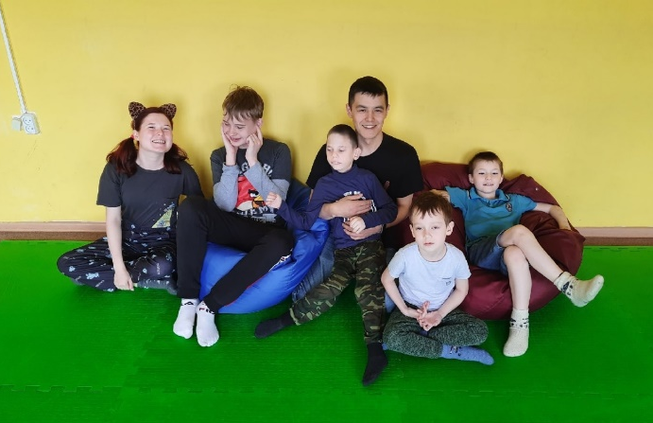
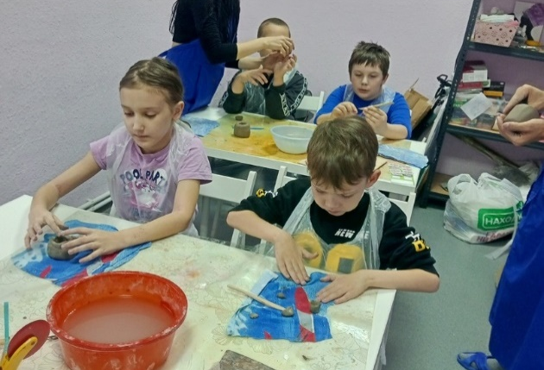
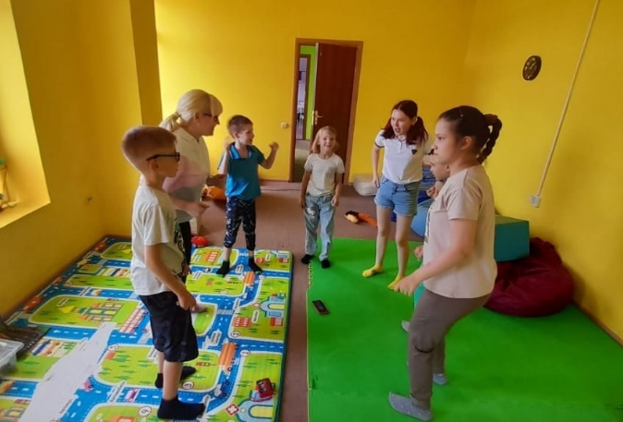
КОММУНИКАТИВНЫЕ ГРУППЫ
Дети набираются ориентировочно одного возраста (±1,2 года), набираются по когнитивным способностям и объединены в общие цели.
На каждую группу пишутся групповые программы, которые закрывают эти цели.
Все коммуникативные группы супервизируются кураторами этих групп – раз в три месяца тестируются группы и смотрятся закрыты или нет цели, для того чтобы скорректировать программы.
Ожидаемый результат
сформирован
навык просьб
скорректировано
нежелательное
поведение
обучились
совместной
предметной
деятельности
следуют
инструкциям

Slide 11
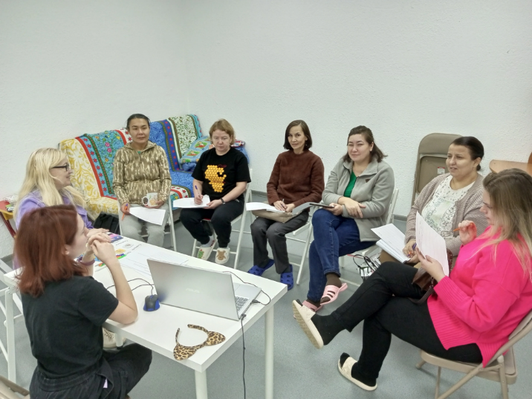
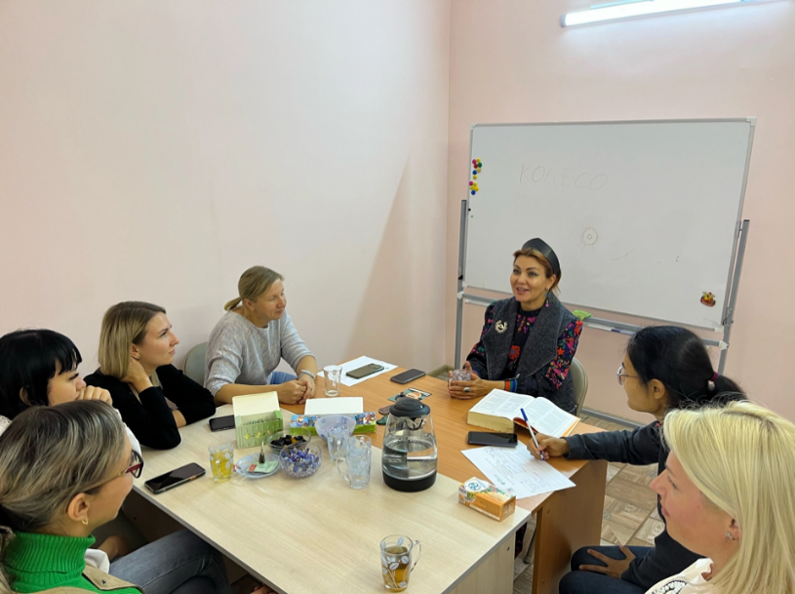
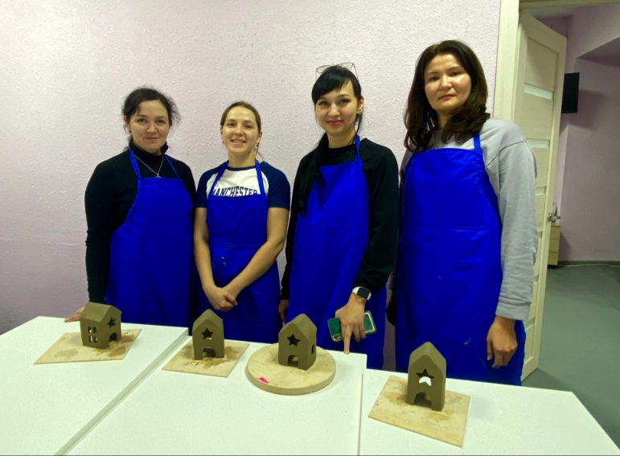
АРТ-терапия для родителей, глинотерапия
Два раза в месяц психологи встречаются с родителями, проводят занятия по арт-терапии, здесь работа с красками, глинотерапия, работа с мак-картами, применяются техники антивыгорания и стрессоустойчивости, у родителей снижается уровень эмоционального выгорания и истощения.
В индивидуальном формате с мамами работает наш психотерапевт, с каждой мамой проводит не менее 4-х встреч.

Slide 12
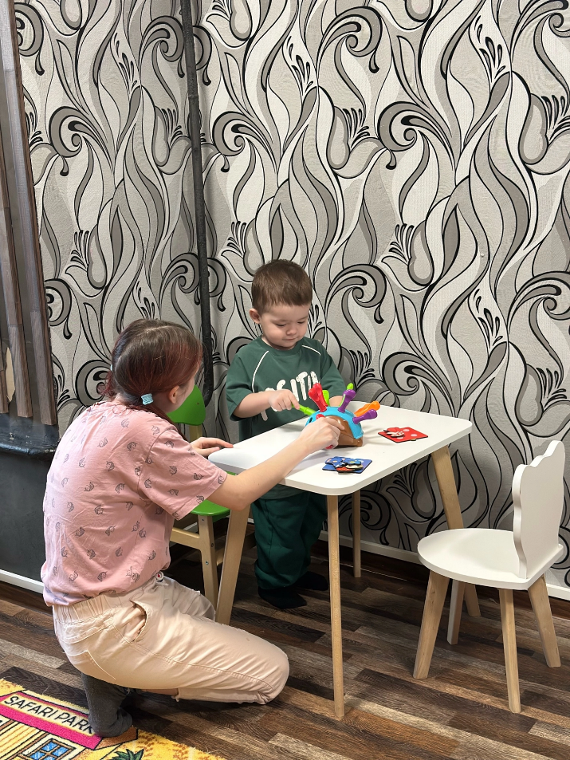
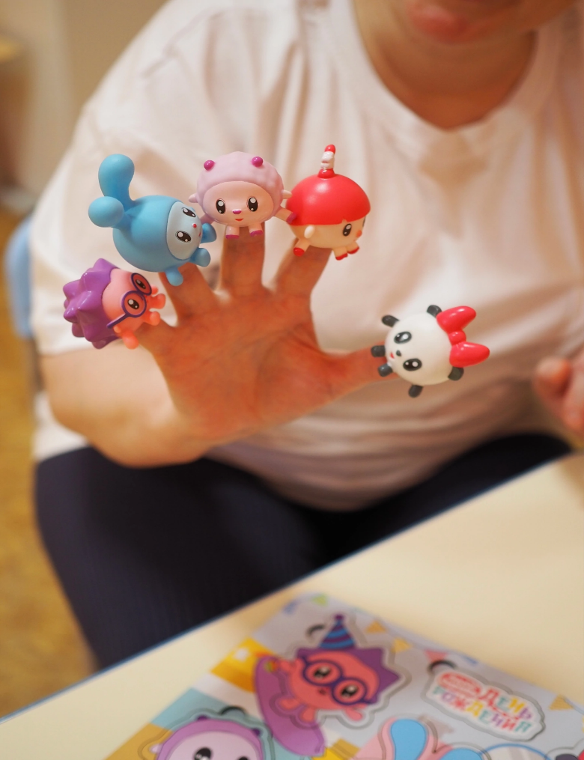
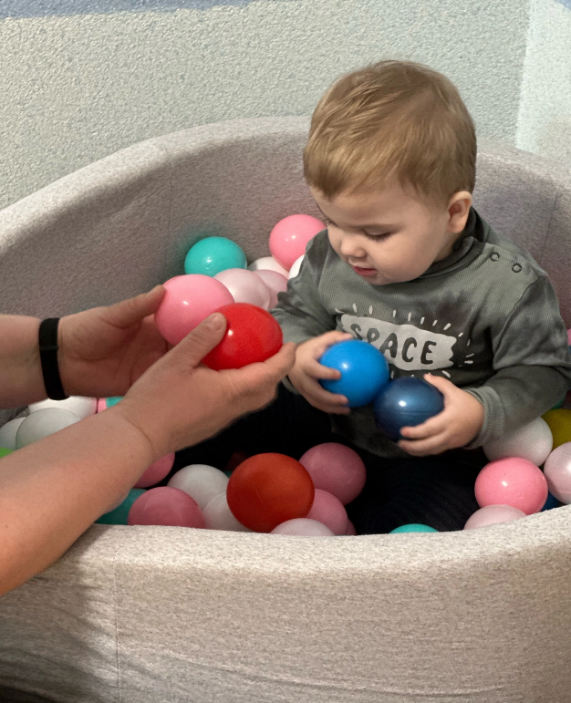
Служба ранней помощи «Сияние»
Открыла свои двери в июле 2024г.
Благодаря поддержке Благотворительного фонда «Мархамат» и гранта Благотворительного фонда «Страна для детей» при Уполномоченном по правам ребенка в РФ.
На сегодняшний день 79 детей получают услуги по ранней помощи.
На базе Детского сада №2 (2 группы) и Детского сада №70 открыты 3 группы, Детского сада №8 - 1 группа для детей с расстройством аутистического спектра и другими ментальными нарушениями, общей сложностью 36 детей с РАС.

Slide 13
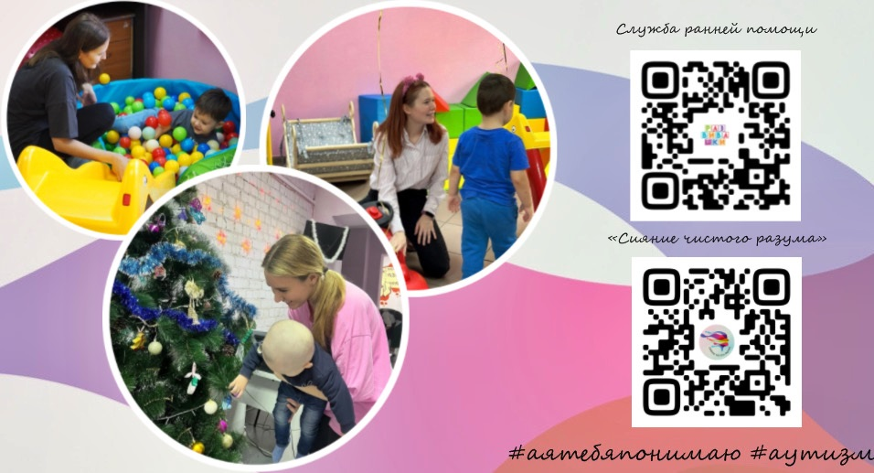
Служба ранней помощи «Сияние»

Slide 14

Наши контакты
Сияниечистогоразума.рф
Siyanie-chtistogo-razuma@yandex.ru
https://vk.com/club203198533
VK

